Slide 1
Жизнь насекомых
МУНИЦИПАЛЬНОЕ АВТОНОМНОЕ ДОШКОЛЬНОЕ ОБРАЗОВАТЕЛЬНОЕ УЧРЕЖДЕНИЕ ДЕТСКИЙ САД №18
Выполнила воспитатель:
Павленкова Елена Сергеена.

Slide 2
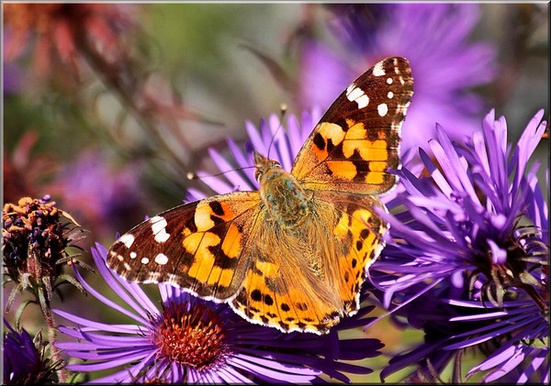
Не птичка, а с крыльями:
Над цветами летает,
Нектар собирает.

Slide 3
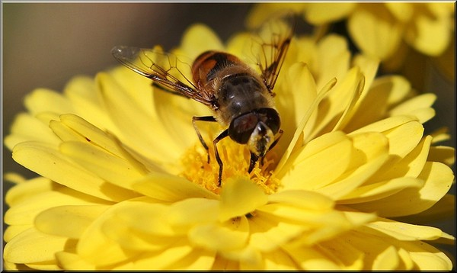
С утра жужжу,
Цветы бужу.
Кружу-кружу,
Мед вожу.

Slide 4
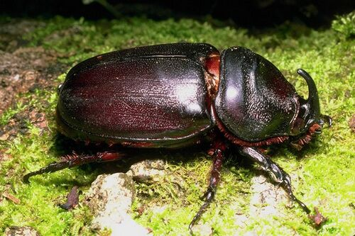
Черен, да не ворон,
Рогат, а не бык,
Летает, а не птица.

Slide 5
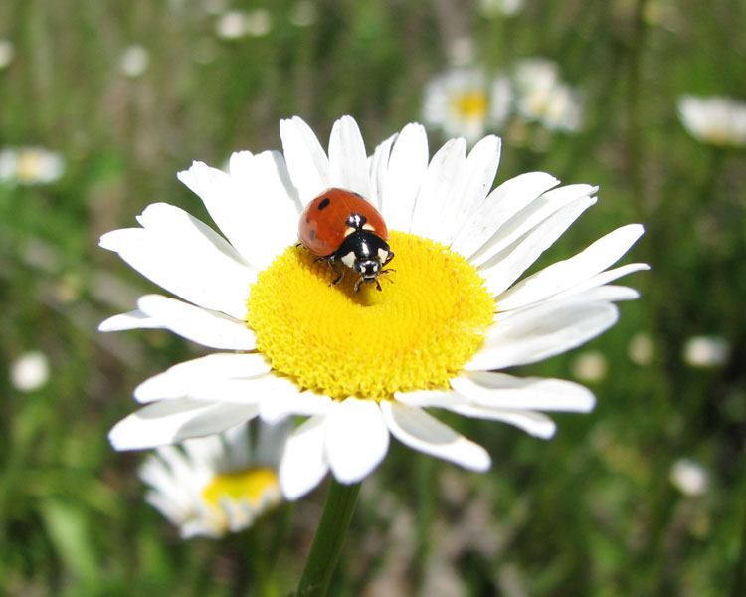
Красненькие крылышки, черные горошки.
Кто это гуляет по моей ладошке?

Slide 6
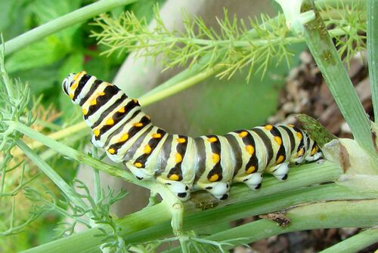
Хоть имеет много ножек,
Все равно бежать не может.
Вдоль по листику ползет,
Бедный листик весь сгрызет.

Slide 7
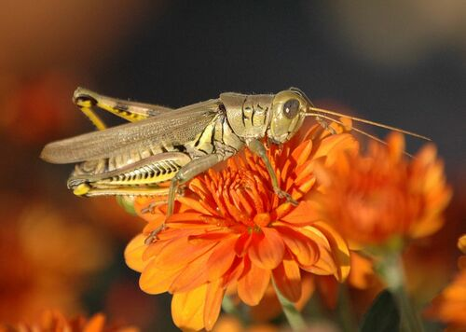
На лугу живёт скрипач,
Носит фрак и ходит вскачь.

Slide 8
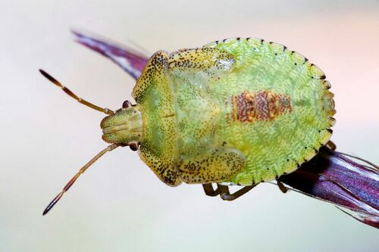
Не летаю, не жужжу.
На малине я сижу.
Гладок я, с зеленой спинкой.
Ты не съешь меня с малинкой!

Slide 9
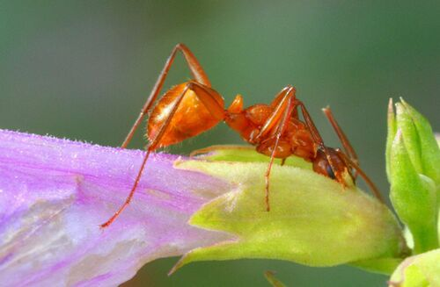
В лесу у пня беготня, суетня:
Народ рабочий — весь день хлопочет,
Дом повыше построить хочет.

Slide 10
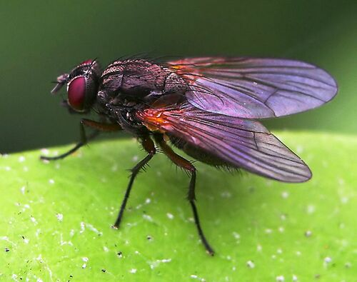
Кто над нами вверх ногами
Ходит — не страшится,
Упасть не боится,
Целый день летает,
Всем надоедает?

Slide 11
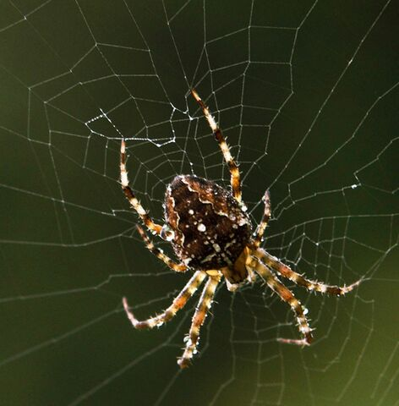
Ниток много-много,
А в клубок не смотает,
Одежды себе не шьёт,
А ткань всегда ткет
А ткань всегда ткёт.

Slide 12
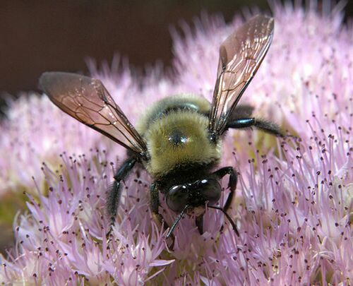
Желтая тельняшка
Летает над ромашкой.

Slide 13
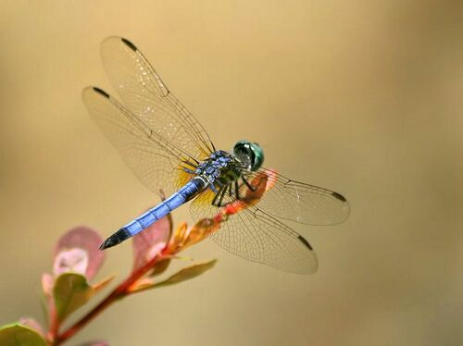
Это что за вертолет
Отправляется в полет
Над озерами, лугами,
Над цветущими полями?

Slide 14
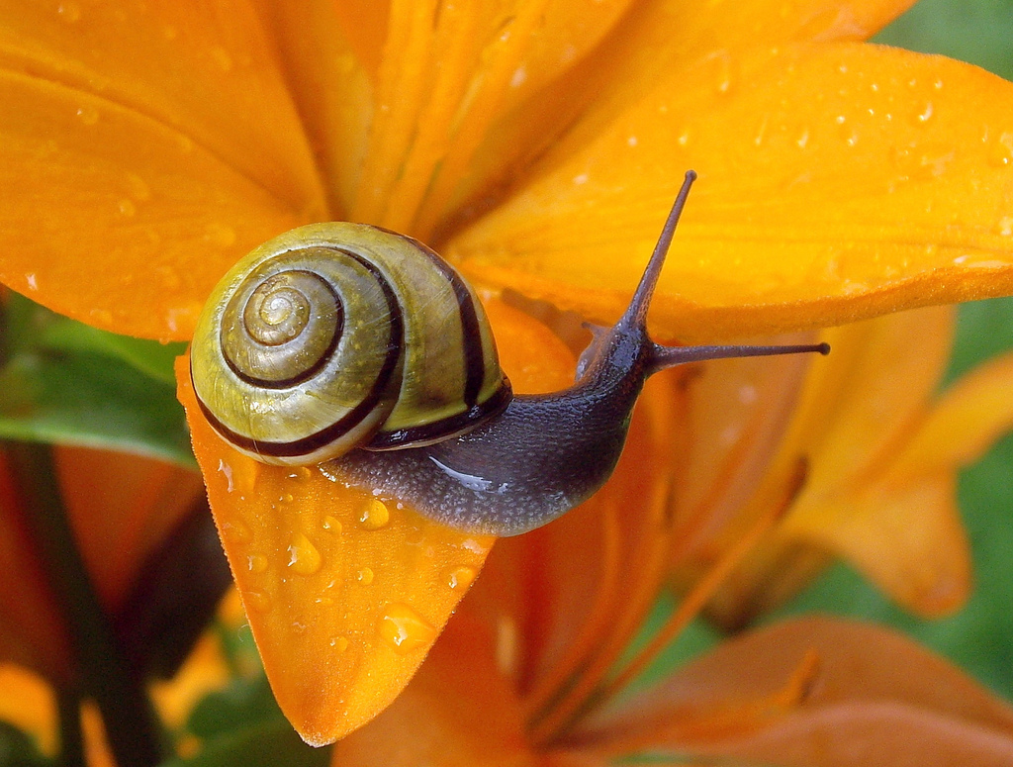
По дорожке лезут рожки -
Вы не будете бодать?
Я потрогал их немножко —
Рожки спрятались опять.

Slide 15
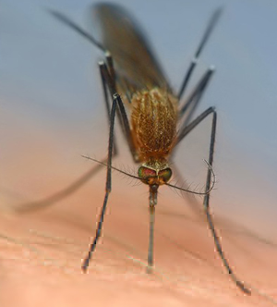
Самого не видно, а песню слышно;
Летит, пищит, случай не упустит:
Сядет и укусит

Slide 16
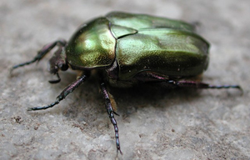
Не жужжу, когда сижу,
Не жужжу, когда хожу,
Не жужжу, когда тружусь,
А жужжу, когда кружусь

Slide 17
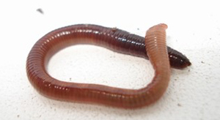
Мой хвост не отличишь от головы.
Меня всегда в земле найдете вы

Slide 18
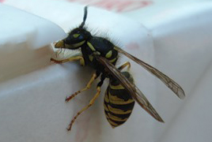
Не моторы, а шумят,
Не пилоты, а летят,
Не змеи, а жалят

Slide 19
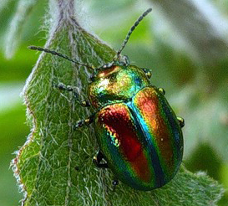
Вдруг зажегся на травинке
Настоящий огонек.
Это с лампочкой на спинке
Сел на травку ..

Slide 20
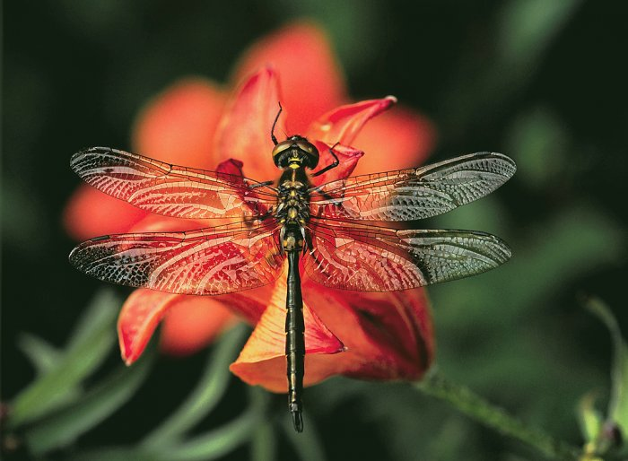
Голубой аэропланчик
Сел на белый одуванчик.

